Slide 1
Planificar una reunión en webex training
Dirección General de Educación a Distancia y Tecnologías

Slide 2
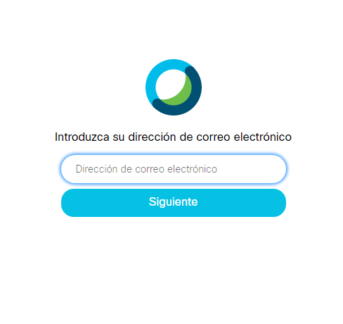
PASO 1: INICIAR SESION EN UNLP.WEBEX.COM

Slide 3
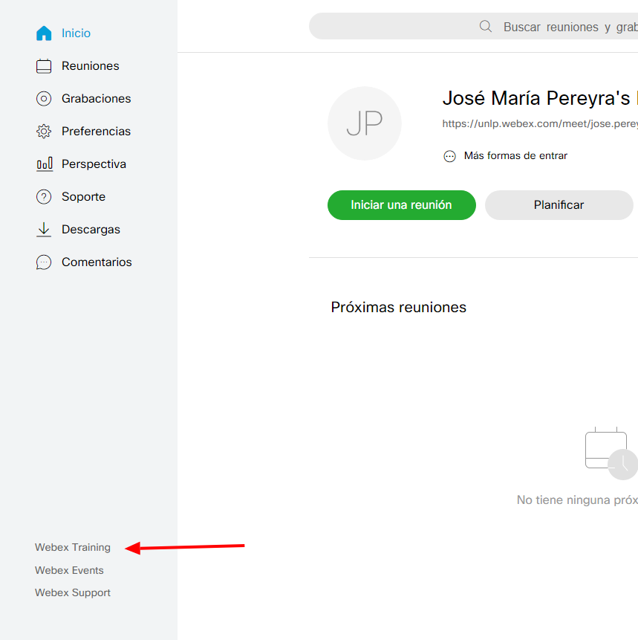
PASO 2: SELECCIONAR LA OPCIÓN DE WEBEX TRAINING

Slide 4
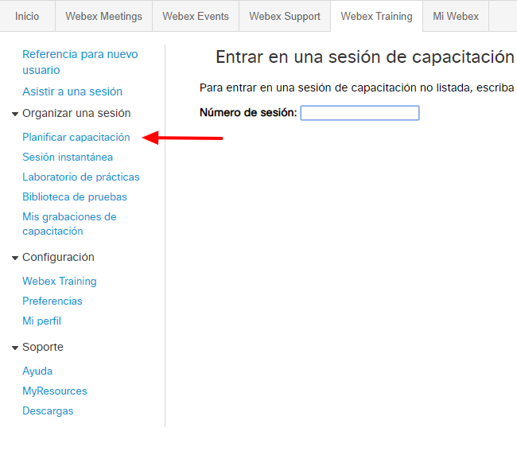
PASO 3: SELECCIONAR LA OPCIÓN DE PLANIFICAR capacitación

Slide 5
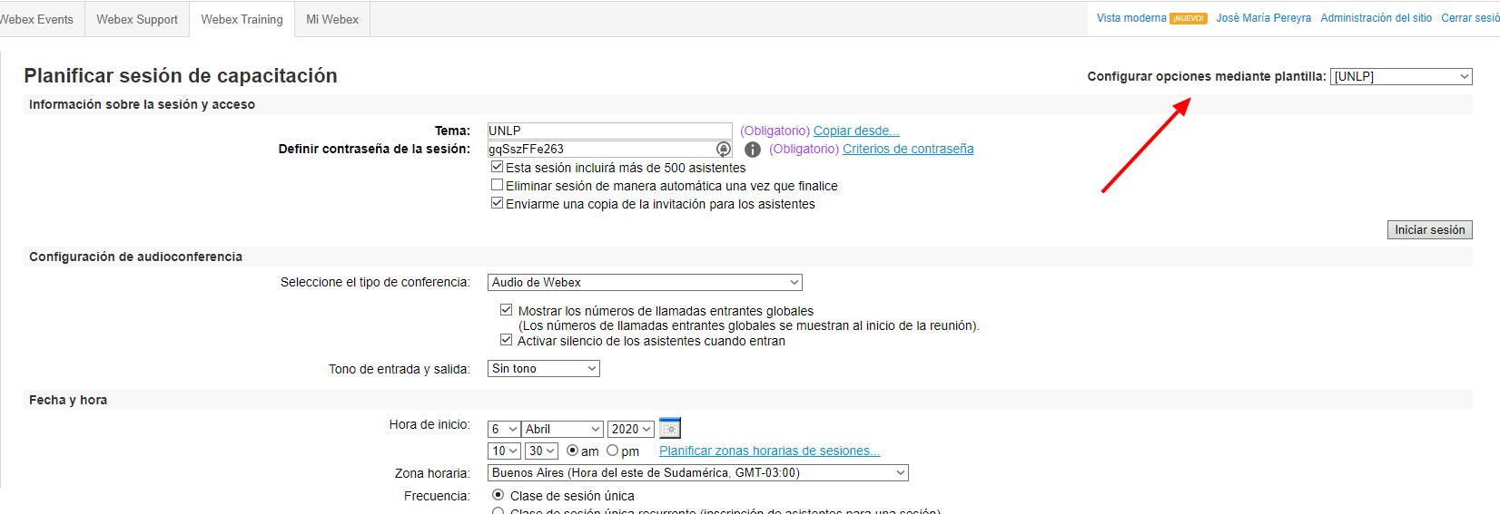
PASO 4: Asegurarnos de que se encuentre “UNLP” como plantilla seleccionada

Slide 6
PASO 5: introducir un tema

Slide 7
PASO 6: ajustar la fecha y hora, ingresar una duración estimada y para simplificar su uso, dejar como frecuencia: clase de sesión única

Slide 8
PASO 7(opcional): agregar los archivos correspondientes a la capacitación e incorporar evaluaciones durante la sesión(para esto ultimo antes de añadirlas, debe crearlas en la biblioteca de pruebas)

Slide 9
PASO 8: dejar el resto de opciones por defecto, y oprimir el botón “planificar”

Slide 10
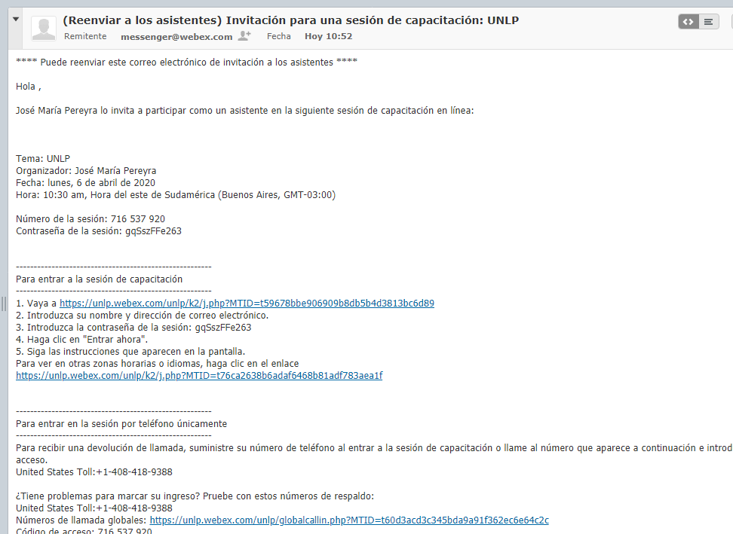
PASO 9: en nuestro correo recibiremos un mensaje con todos los datos de la sesión, que debemos reenviar a todos los asistentes

Slide 11
PASO 10: Para acceder a la reunión planificada tenemos 2 alternativas: - acceder por el enlace que mandaron a nuestro correo. - ver todas las reuniones planificadas y seleccionar la que queramos. Si elegimos la 2da opción, debemos seleccionar la vista moderna.

Slide 12
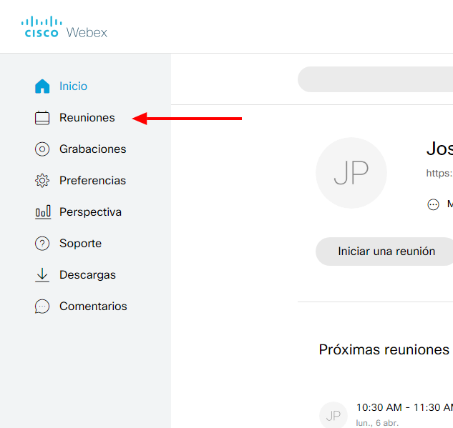
vista moderna: Dentro de la vista moderna, en la pestaña de Reuniones podemos encontrar todas nuestras reuniones planificadas

Slide 13
Vista moderna - reuniones: Se presenta un listado con todas las reuniones planificadas, donde podemos seleccionarlas para ver sus detalles, editarlas o iniciarlas en cualquier momento

Slide 14
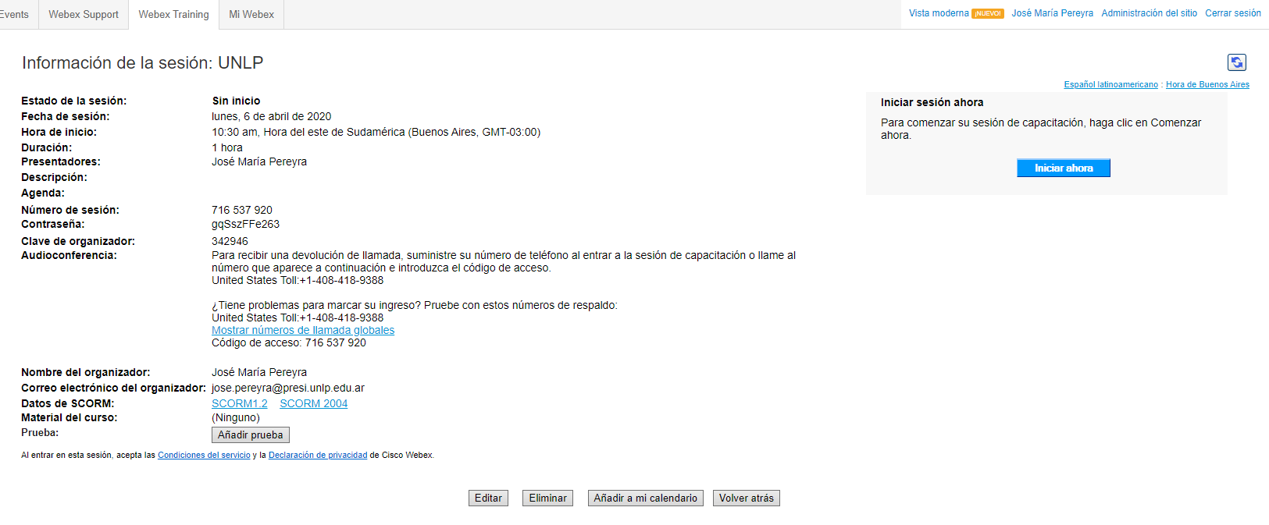

Slide 15
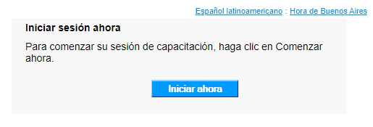
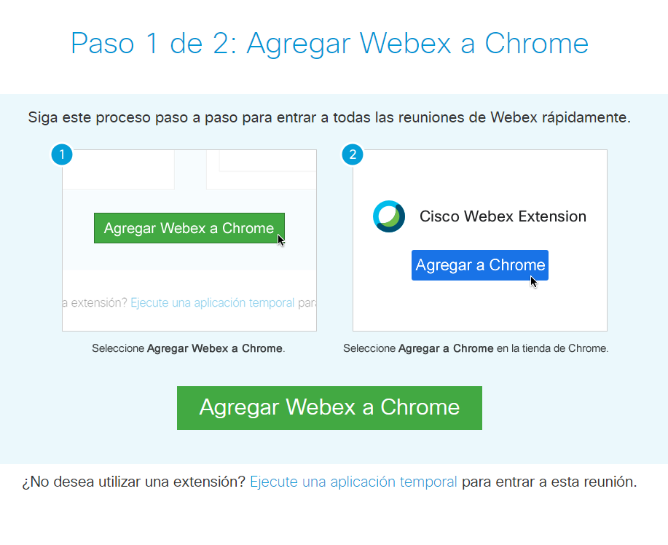
Iniciar sesión: para iniciar sesión desde el navegador, es necesario descargarse una extensión. Nosotros recomendamos el uso de google Chrome.

